Slide 1
Márius Šajgalík

Slide 2
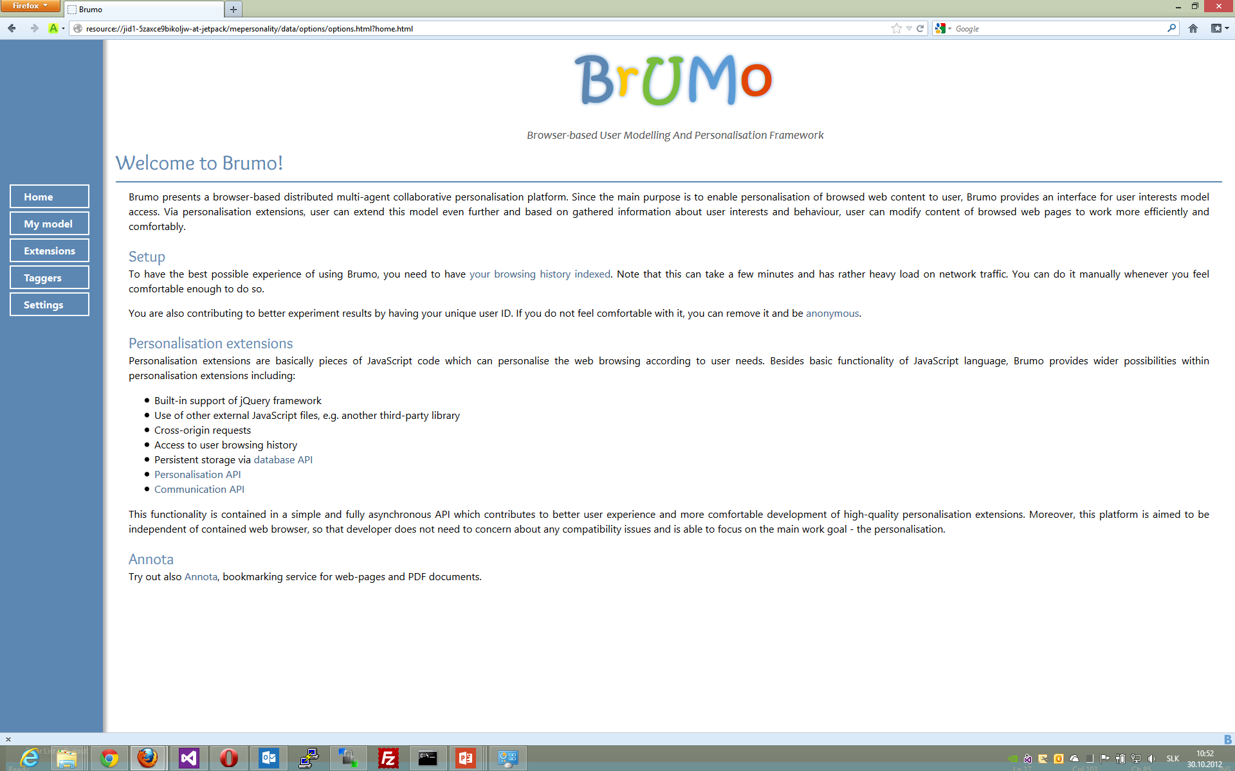

Slide 3
Brumo - novinky
Možnosť zakázať nainštalované rozšírenie
Online rozšírenia
Logovač aktivity (activity logger)
Tagger feedback – prebieha testovanie

Slide 4
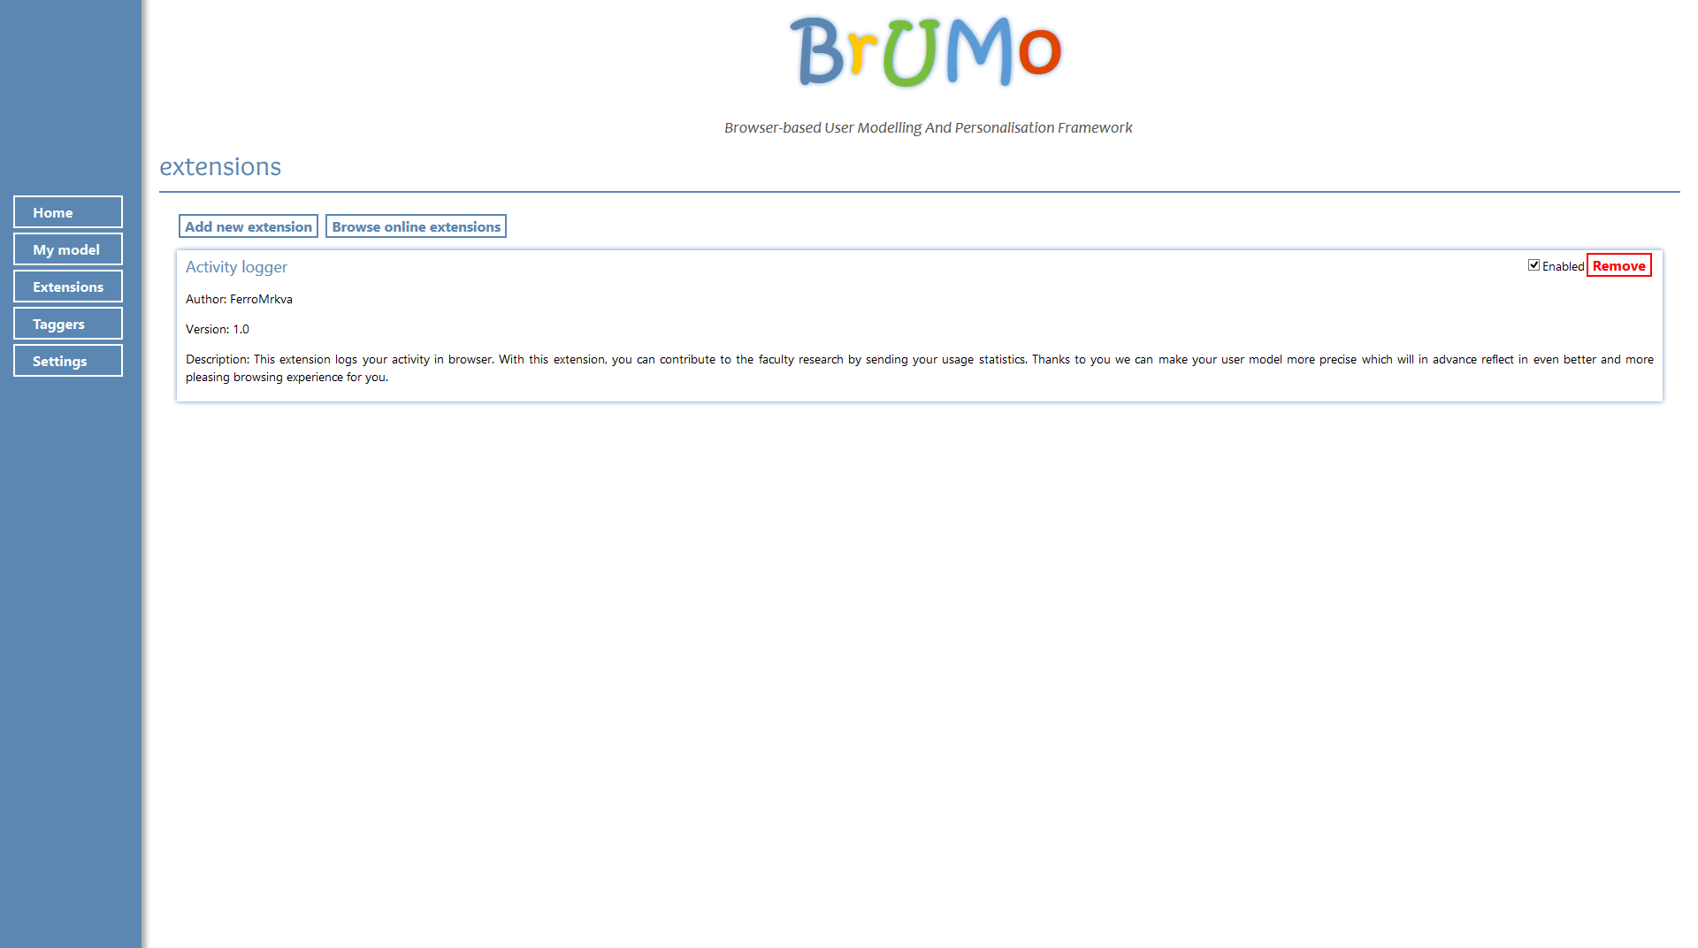

Slide 5
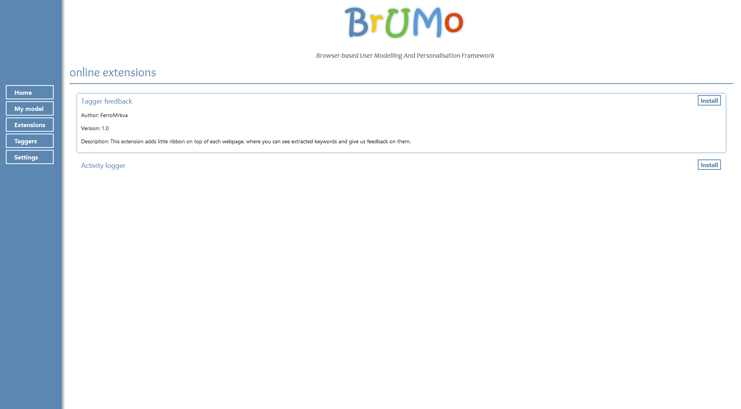

Slide 6
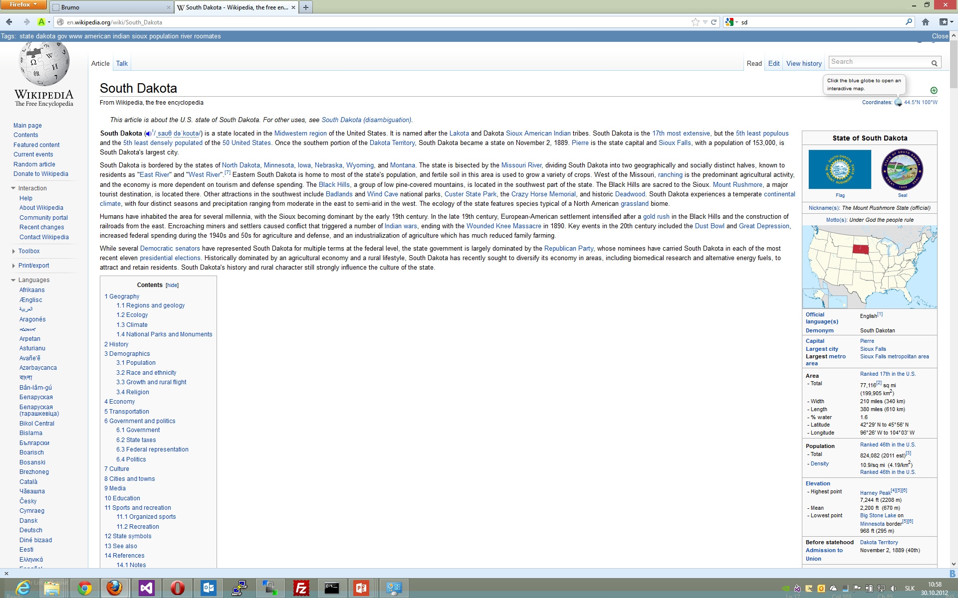

Slide 7
sajgalik@fiit.stuba.sk
http://vm08.ucebne.fiit.stuba.sk/MePersonality/index.html

